Slide 1
מערכת שידורים לאומית

Slide 2
מלכים א פרק א'
מי יקבל את הכתר?
תנ"ך ממלכתי, שכבה ח'
שם המורה: הלנה ממן

Slide 3
מה נלמד היום
ספר מלכים - מדוע נכתב?
מדוע מתקיים מאבק על כיסא המלוכה של דויד?
מה עושה אדוניה, בנו של דויד, כדי לזכות במלוכה?
מהי החלטתו של דויד ומי ימלוך אחריו?

Slide 4
למה יש מאבק על הכתר?
פרשת ירושת הכיסא חלק א

Slide 5
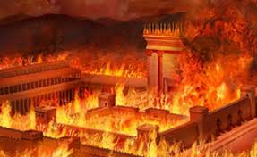
ספר מלכים - על שום מה?
מטרתו של ספר מלכים היא להצדיק את מה שקורה בסופו של הספר- חורבן בית המקדש הראשון. הסיבות לחורבן מובאות לאורך כל הספר עד לסוף המר.
ספר מלכים ממוקם לאחר ספר שמואל נפתח בתיאור זקנתו של דויד .

Slide 6
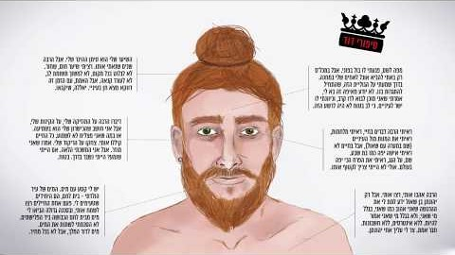
90 שניות על דויד: נער הייתי?!
ענייני פנים / דוד המלך / 929

Slide 7
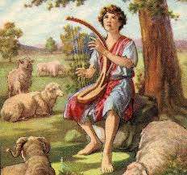
90 שניות על דויד: נער הייתי?!
אז מה ראינו בסרטון?

Slide 8
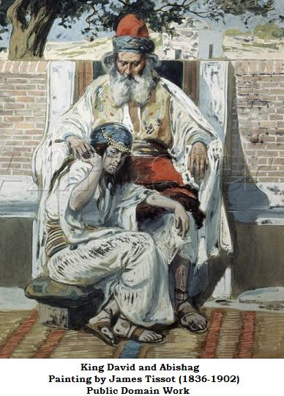
נער הייתי וכבר זקנתי
"א וְהַמֶּלֶךְ דָּוִד זָקֵן, בָּא בַּיָּמִים; וַיְכַסֻּהוּ, בַּבְּגָדִים, וְלֹא יִחַם, לוֹ. ב וַיֹּאמְרוּ לוֹ עֲבָדָיו, יְבַקְשׁוּ לַאדֹנִי הַמֶּלֶךְ נַעֲרָה בְתוּלָה, וְעָמְדָה לִפְנֵי הַמֶּלֶךְ, וּתְהִי-לוֹ סֹכֶנֶת; וְשָׁכְבָה בְחֵיקֶךָ, וְחַם לַאדֹנִי הַמֶּלֶךְ. ג וַיְבַקְשׁוּ נַעֲרָה יָפָה, בְּכֹל גְּבוּל יִשְׂרָאֵל; וַיִּמְצְאוּ, אֶת-אֲבִישַׁג הַשּׁוּנַמִּית, וַיָּבִאוּ אֹתָהּ, לַמֶּלֶךְ. ד וְהַנַּעֲרָה, יָפָה עַד-מְאֹד; וַתְּהִי לַמֶּלֶךְ סֹכֶנֶת וַתְּשָׁרְתֵהוּ, וְהַמֶּלֶךְ לֹא יְדָעָהּ"
(פסוקים א-ד)

Slide 9
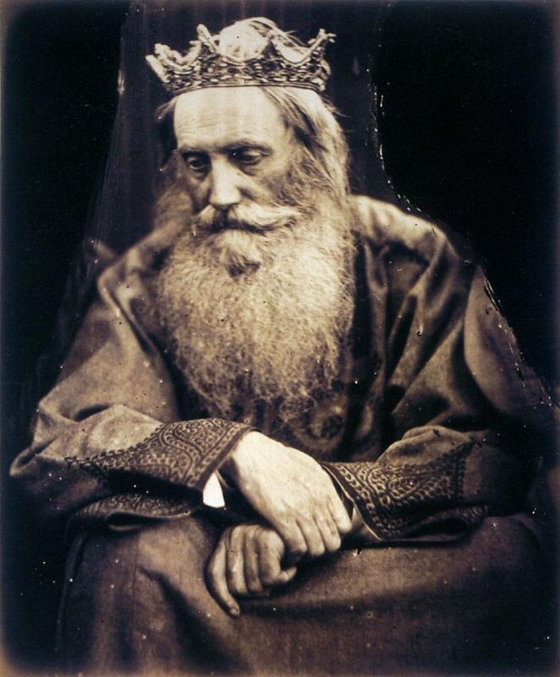
מדוע זקנת דויד יוצרת בעיה?
א וְהַמֶּלֶךְ דָּוִד זָקֵן, בָּא בַּיָּמִים..."

Slide 10
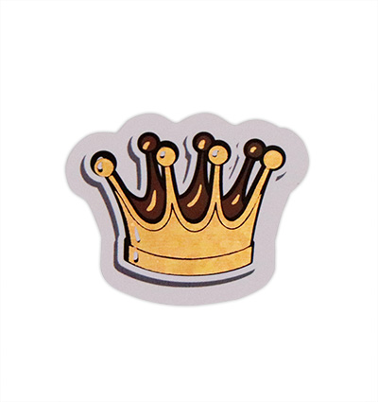
משחקי הכס - למי הכתר?
הבן הבכור: אמנון ז"ל - נרצח על ידי אבשלום
הבן שני: אבשלום ז"ל - נהרג במרד נגד דוד
הבן השלישי: אדוניה - הבא בתור לקבל את הכתר
בן נוסף
בן נוסף
בן נוסף
הבן השביעי: שלמה - מתחרה של אדוניה

Slide 11
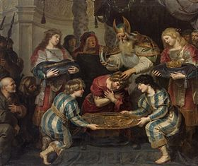
החלטת דויד ליורש - מהפך
" לב וַיֹּאמֶר הַמֶּלֶךְ דָּוִד... קְחוּ עִמָּכֶם אֶת-עַבְדֵי אֲדֹנֵיכֶם, וְהִרְכַּבְתֶּם אֶת-שְׁלֹמֹה בְנִי, עַל-הַפִּרְדָּה אֲשֶׁר-לִי ..וּמָשַׁח אֹתוֹ שָׁם צָדוֹק הַכֹּהֵן וְנָתָן הַנָּבִיא, לְמֶלֶךְ--עַל-יִשְׂרָאֵל; וּתְקַעְתֶּם, בַּשּׁוֹפָר, וַאֲמַרְתֶּם, יְחִי הַמֶּלֶךְ שְׁלֹמֹה. לה וַעֲלִיתֶם אַחֲרָיו, וּבָא וְיָשַׁב עַל-כִּסְאִי, וְהוּא יִמְלֹךְ, תַּחְתָּי; וְאֹתוֹ צִוִּיתִי לִהְיוֹת נָגִיד, עַל-יִשְׂרָאֵל וְעַל-יְהוּדָה" (פסוקים ל"ב-ל"ה)
למרות שלאדוניה מגיע הכתר, דויד פועל בניגוד למקובל ומכריז ששלמה בנו השביעי יהיה למלך

Slide 12
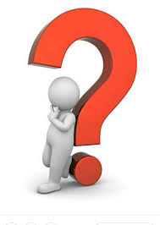
שאלת השאלות
מדוע דויד בוחר להכריז דווקא על שלמה כיורשו למלכות, למרות שכתר המלכות אמור לעבור לאדוניה?

Slide 13
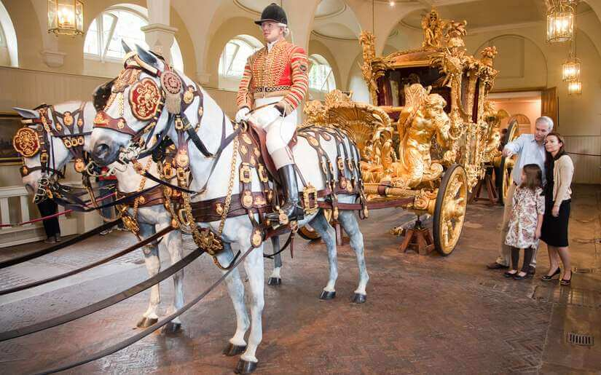
תעמולת הבחירות של אדוניה
סיבה ראשונה
"ה וַאֲדֹנִיָּה בֶן-חַגִּית מִתְנַשֵּׂא לֵאמֹר, אֲנִי אֶמְלֹךְ; וַיַּעַשׂ לוֹ, רֶכֶב וּפָרָשִׁים, וַחֲמִשִּׁים אִישׁ, רָצִים לְפָנָיו.
ט וַיִּזְבַּח אֲדֹנִיָּהוּ, צֹאן וּבָקָר וּמְרִיא, עִם אֶבֶן הַזֹּחֶלֶת, אֲשֶׁר-אֵצֶל עֵין רֹגֵל; וַיִּקְרָא, אֶת-כָּל-אֶחָיו בְּנֵי הַמֶּלֶךְ, וּלְכָל-אַנְשֵׁי יְהוּדָה, עַבְדֵי הַמֶּלֶךְ. י וְאֶת-נָתָן הַנָּבִיא וּבְנָיָהוּ וְאֶת-הַגִּבּוֹרִים, וְאֶת-שְׁלֹמֹה אָחִיו--לֹא קָרָא" (פסוקים ה-י)

Slide 14
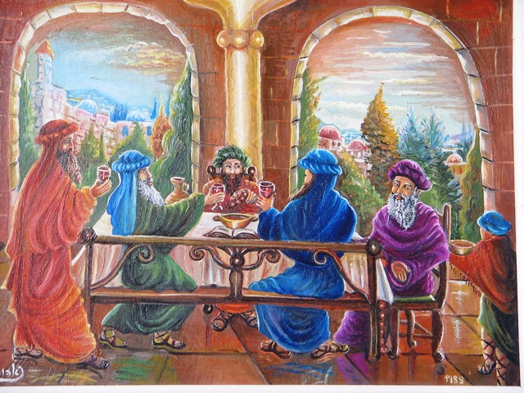
איזו תעמולת בחירות עושה אדוניה?
"וַאֲדֹנִיָּה בֶן-חַגִּית מִתְנַשֵּׂא לֵאמֹר, אֲנִי אֶמְלֹךְ "
כדי לחזק את מעמדו הוא מכין לעצמו מרכבה ופרשים "וַחֲמִשִּׁים אִישׁ,רָצִים לְפָנָיו"
אדוניה עורך סעודת זבח חגיגית ומזמין את תומכיו בלבד

Slide 15
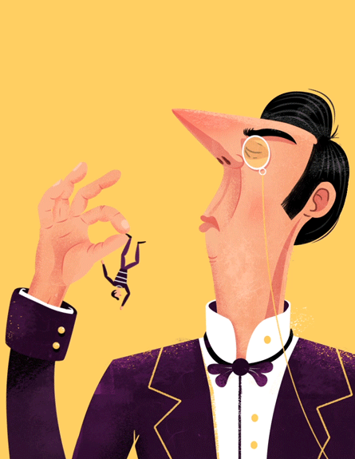
אז מה פסול בהתנהגותו של אדוניה?
את תעמולת הבחירות הוא עושה כשעדיין דויד מולך, דבר שנחשב למרד במלך
התנהגות לא מכובדת כלפי אביו
הוא מתנהג בהתנשאות
הוא מכריז על עצמו כמלך ומציג את עצמו בפני העם באמצעות תהלוכה

Slide 16
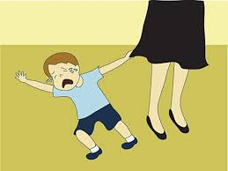
מדוע אדוניה מתנהג בצורה לא מכובדת?
" וְלֹא-עֲצָבוֹ אָבִיו מִיָּמָיו לֵאמֹר, מַדּוּעַ כָּכָה עָשִׂית..ָ"(פסוק ו)
דוד האב, מעולם לא נזף בו כי לא רצה להעציב אותו . כלומר, לא הציב לו גבולות
אדוניה גדל להיות מפונק ולא מחונך
תוצאות החינוך באות לידי ביטוי בהתנהגותו

Slide 17
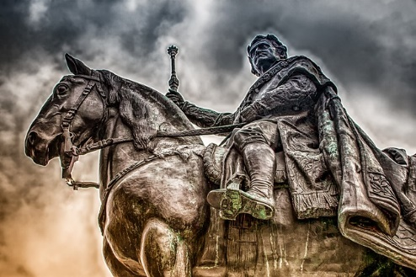
אדוניה - הפוך מדמות המלך הרצויה
סיבה שנייה
חוק המלך, דברים י"ז פסוקים י"ד-כ
חוק מלך נמצא בספר דברים ותפקידו להגביל את סמכות המלך שיהיה כפוף לחוקים ושלא יעשה כל מה שירצה.

Slide 18
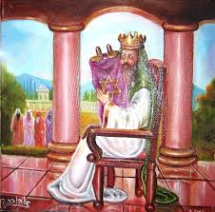
במה מגבילים את המלך בחוק?
"שׂוֹם תָּשִׂים עָלֶיךָ מֶלֶךְ אֲשֶׁר יִבְחַר יְהוָה אֱלֹהֶיךָ בּוֹ "
"רַק לֹא-יַרְבֶּה-לּוֹ סוּסִים"
" וְלֹא יַרְבֶּה-לּוֹ נָשִׁים"
"וְכֶסֶף וְזָהָב לֹא יַרְבֶּה-לּוֹ מְאֹד"
" ..לִשְׁמֹר אֶת-כָּל-דִּבְרֵי הַתּוֹרָה הַזֹּאת וְאֶת-הַחֻקִּים הָאֵלֶּה לַעֲשֹׂתָם"
"לְבִלְתִּי רוּם-לְבָבוֹ מֵאֶחָיו"

Slide 19
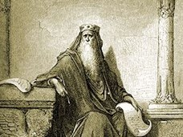
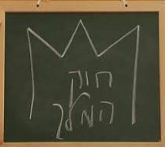
אז איך חוק המלך קשור לאדוניה?
מה קשור?

Slide 20
מה למדנו?
הביקורת השלילית על דרכו של אדוניה במאבק להשגת המלוכה (על כך שאינו ראוי לשמש כמלך: הכריז על עצמו כמלך ובכך מרד באביו וערך סעודת ההמלכה בעוד אביו חי ומבלי הסכמת אביו)
החלטת דויד להמליך את שלמה למלך אחריו והסיבות שקשורות לאדוניה שהביאו להחלטתו של דויד

Slide 21

משימה
קרא מלכים א פרק א פסוק ה' וגם דברים י"ז פסוקים י"ד-כ
אדוניה לא קיים את חוק המלך ולכן אינו ראוי למלוך
הבא שתי דוגמאות ממלכים א פרק א פסוק ה' המלמדות שאדוניה לא קיים את חוק המלך שבדברים י"ז פסוקים י"ד-כ והסבר אותן

Slide 22
הפסקה

Slide 23
מלכים א פרק א - חלק 2
מי יקבל את הכתר?
תנ"ך ממלכתי, שכבה ח
שם המורה: הלנה ממן

Slide 24
מה למדנו?
המאבק לכתר, שהתעורר עקב זקנתו של דויד
פעולותיו של אדוניה להשגת המלוכה והביקורת השלילית על פעולותיו
הסיבות להחלטת דויד להמליך את שלמה למלך אחריו, למרות שלאדוניה מגיע כתר המלוכה

Slide 25
מה נלמד בחלק זה?
נשיב על השאלה, ששאלנו בחלק הקודם
מהי תכניתם של נתן ובת שבע כדי להשיג את מטרתם ששלמה ימלוך?
כיצד יישמו את התכנית בפועל?
בזכות מי הושגה המטרה, בזכות נתן או בזכות בת שבע? ומדוע?

Slide 26
למה דווקא שלמה?
פרשת ירושת הכיסא חלק א

Slide 27
מה הקשר בין אדוניה לחוק המלך?
חוק המלך דברים י"ז פסוקים י"ד-כ | הפעולות של אדוניה מלכים א' א פסוק ה'
"לְבִלְתִּי רוּם-לְבָבוֹ..." | "וַאֲדֹנִיָּה בֶן-חַגִּית מִתְנַשֵּׂא..."
"שׂוֹם תָּשִׂים עָלֶיךָ מֶלֶךְ, אֲשֶׁר יִבְחַר יְהוָה אֱלֹהֶיךָ בּוֹ..." | "אֲנִי אֶמְלֹךְ"
"לֹא-יַרְבֶּה-לּוֹ סוּסִים..." | "...וַיַּעַשׂ לוֹ, רֶכֶב וּפָרָשִׁים, וַחֲמִשִּׁים אִישׁ, רָצִים לְפָנָיו"

Slide 28
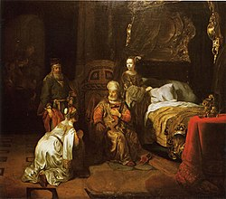
כיצד מצליחים נתן ובת שבע לשכנע את דויד להמליך את שלמה?
מי מהם הצליח להשפיע על דויד?

Slide 29
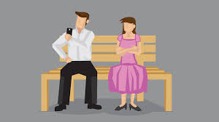
עצת נתן לבת שבע
א. תיאור עובדות
"יא וַיֹּאמֶר נָתָן, אֶל-בַּת-שֶׁבַע אֵם-שְׁלֹמֹה לֵאמֹר, הֲלוֹא שָׁמַעַתְּ, כִּי מָלַךְ אֲדֹנִיָּהוּ בֶן-חַגִּית; וַאֲדֹנֵינוּ דָוִד, לֹא יָדָע"
( פסוק י"א)

Slide 30

ב. נתן מתריע על סכנת חיים לבת שבע ושלמה
"יב וְעַתָּה, לְכִי אִיעָצֵךְ נָא עֵצָה: וּמַלְּטִי, אֶת-נַפְשֵׁךְ, וְאֶת-נֶפֶשׁ בְּנֵךְ, שְׁלֹמֹה" (פסוק י"ב)

Slide 31

ג. תכנית ההצלה של נתן
"יג לְכִי וּבֹאִי אֶל-הַמֶּלֶךְ דָּוִד, וְאָמַרְתְּ אֵלָיו הֲלֹא-אַתָּה אֲדֹנִי הַמֶּלֶךְ נִשְׁבַּעְתָּ לַאֲמָתְךָ לֵאמֹר, כִּי-שְׁלֹמֹה בְנֵךְ יִמְלֹךְ אַחֲרַי, וְהוּא יֵשֵׁב עַל-כִּסְאִי; וּמַדּוּעַ, מָלַךְ אֲדֹנִיָּהוּ?
יד הִנֵּה, עוֹדָךְ מְדַבֶּרֶת שָׁם--עִם-הַמֶּלֶךְ; וַאֲנִי אָבוֹא אַחֲרַיִךְ, וּמִלֵּאתִי אֶת-דְּבָרָיִךְ" (פסוקים י"ג-י"ד)

Slide 32

מה קורה בחדרי חדרים בין בת שבע לדויד?
"טו וַתָּבֹא בַת-שֶׁבַע אֶל-הַמֶּלֶךְ הַחַדְרָה
יז וַתֹּאמֶר לוֹ, אֲדֹנִי אַתָּה נִשְׁבַּעְתָּ בַּיהוָה אֱלֹהֶיךָ לַאֲמָתֶךָ, כִּי-שְׁלֹמֹה בְנֵךְ, יִמְלֹךְ אַחֲרָי. וְעַתָּה, הִנֵּה אֲדֹנִיָּה מָלָךְ
יט וַיִּזְבַּח שׁוֹר וּמְרִיא-וְצֹאן, לָרֹב,וַיִּקְרָא לְכָל-בְּנֵי הַמֶּלֶךְ, וּלְאֶבְיָתָר הַכֹּהֵן וּלְיֹאָב שַׂר הַצָּבָא; וְלִשְׁלֹמֹה עַבְדְּךָ, לֹא קָרָא.
כא וְהָיָה, כִּשְׁכַב אֲדֹנִי-הַמֶּלֶךְ עִם-אֲבֹתָיו; וְהָיִיתִי, אֲנִי וּבְנִי שְׁלֹמֹה--חַטָּאִים." (פסוקים ט"ו-כ"א)

Slide 33
חכמתה של בת שבע?!
הוראות נתן לבת שבע | ביצוע ההוראות על ידי בת שבע | החריגה מהוראות נתן
הֲלֹא אַתָּה אֲדֹנִי הַמֶּלֶךְ נִשְׁבַּעְתָּ לַאֲמָתְךָ לֵאמֹר כִּי שְׁלֹמֹה בְנֵךְ יִמְלֹךְ אַחֲרַי | אֲדֹנִי אַתָּה נִשְׁבַּעְתָּ בַּיהֹוָה אֱלֹהֶיךָ לַאֲמָתֶךָ כִּי שְׁלֹמֹה בְנֵךְ יִמְלֹךְ אַחֲרָי | בת שבע מוסיפה שדויד נשבע באלוהים ונותנת תוקף לשבועה
- | וַיִּזְבַּח שׁוֹר וּמְרִיא וְצֹאן לָרֹב וַיִּקְרָא לְכָל בְּנֵי הַמֶּלֶךְ וּלְאֶבְיָתָר הַכֹּהֵן וּלְיֹאָב שַׂר הַצָּבָא וְלִשְׁלֹמֹה עַבְדְּךָ לֹא קָרָא | בת שבע מוסיפה ומדגישה שיש לאדוניה משהו נגד שלמה
- | וְהָיָה כִּשְׁכַב אֲדֹנִי הַמֶּלֶךְ עִם אֲבֹתָיו וְהָיִיתִי אֲנִי וּבְנִי שְׁלֹמֹה חַטָּאִים | בת שבע מוסיפה שהיא ושלמה יהיו בסכנת חיים אם אדוניה ימלוך

Slide 34
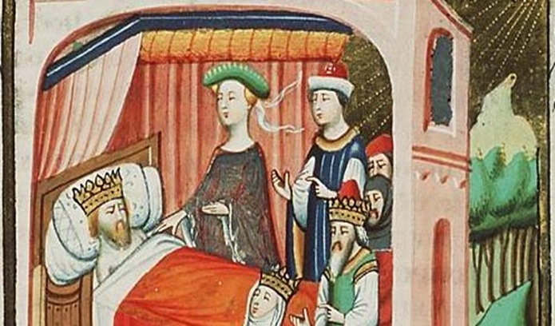
עוד דחיפה קטנה לשכנוע דויד
"וְהִנֵּה עוֹדֶנָּה מְדַבֶּרֶת, עִם-הַמֶּלֶךְ; וְנָתָן הַנָּבִיא, בָּא
אַתָּה אָמַרְתָּ אֲדֹנִיָּהוּ יִמְלֹךְ אַחֲרָי?
וַיִּזְבַּח שׁוֹר וּמְרִיא-וְצֹאן לָרֹב... וְלִי אֲנִי-עַבְדֶּךָ וּלְצָדֹק הַכֹּהֵן וְלִבְנָיָהוּ בֶן-יְהוֹיָדָע, וְלִשְׁלֹמֹה עַבְדְּךָ--לֹא קָרָא
אִם, מֵאֵת אֲדֹנִי הַמֶּלֶךְ, נִהְיָה, הַדָּבָר הַזֶּה? וְלֹא הוֹדַעְתָּ, אֶת-עבדיך (עַבְדְּךָ)? " ( פסוקים כ"ב-כ"ז)

Slide 35
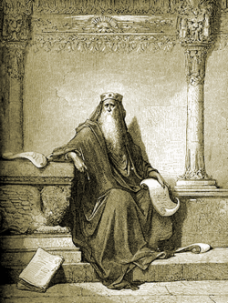
כבר אמרנו שהצליח לנתן ובת שבע?!
" וַיִּשָּׁבַע הַמֶּלֶךְ, וַיֹּאמַר:
כִּי כַּאֲשֶׁר נִשְׁבַּעְתִּי לָךְ בַּיהוָה אֱלֹהֵי יִשְׂרָאֵל, לֵאמֹר,
כִּי-שְׁלֹמֹה בְנֵךְ יִמְלֹךְ אַחֲרַי, וְהוּא יֵשֵׁב עַל-כִּסְאִי תַּחְתָּי"
(פסוקים כ"ט- ל)

Slide 36

כיצד הגיב מחנה אדוניה להכרזה ששלמה ימלוך?

Slide 37
מה למדנו?
אדוניה לא ראוי לשמש למלך בשל התנהגותו מול דויד ושלמה
התנהגות אדוניה סותרת את חוק המלך שבדברים י"ז פסוקים י"ד-כ
התכנית המבריקה של נתן ובת שבע להשגת הכתר לשלמה
חכמתה של בת שבע

Slide 38

משימה
קרא פסוקים ט, לט-מט
א. מהו השינוי ביחסם של הקרואים(= האורחים) של אדוניה ?
ב. מהו האירוע שגרם לשינוי?
ג. מה מלמד השינוי על נאמנותם של הקרואים לאדוניה ועל היחס שלהם לערך החברות?

Slide 39
השימוש ביצירות במהלך שידור זה נעשה לפי סעיף 27א לחוק זכות יוצרים, תשס"ח-2007. אם הינך בעל הזכויות באחת היצירות, באפשרותך לבקש מאיתנו לחדול מהשימוש ביצירה, זאת באמצעות פנייה לדוא"ל rights@education.gov.il
שימוש ביצירות מוגנות בזכויות יוצרים ואיתור בעלי זכויות

